Slide 1
针线交织中的灵魂 ——关于松桃苗绣文化研究报告
成员:何莎 刘江丰 万支怡田雨琪 张飞越 姚阔 陈阳 勾浩鹏

Slide 2
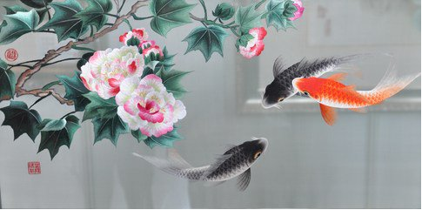
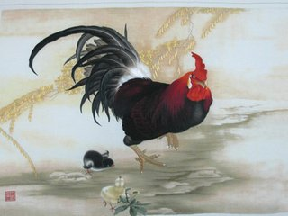
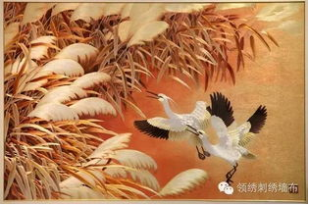
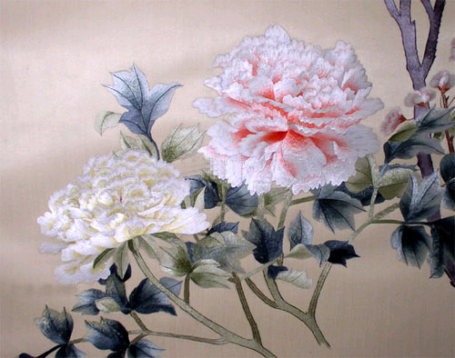
蜀绣
苏绣
湘绣
粤绣

Slide 3
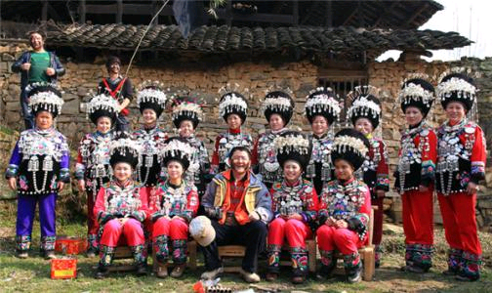
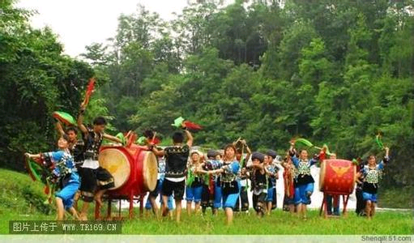
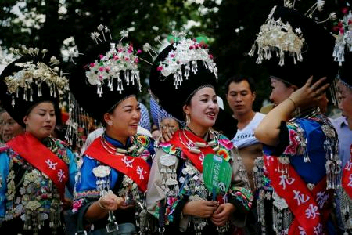
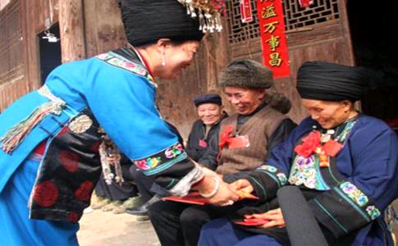
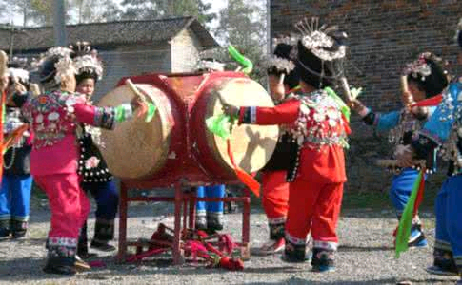

Slide 4
材料
绣法及图案
寓意

Slide 5
发展
国民党统治时期：苗服是每个人的日常着装
文化大革命时期：当时阶级问题十分尖锐，因为破“四旧”的举措，许多古老的传承下来的东西都被征收了
传承
个人：只有盛大节日，红白喜事或表演时，会穿上苗服
国家：有相关的工作人员把苗服保存在博物馆，国家也投入了相应的资金在苗绣的教学上

Slide 6
意义
苗绣是一种古老而又神秘的东西，在人们心中有着特殊的意义，我们应该努力把这美好的东西留住，不让它们在我们的手中流失。同时我们也希望有更多人去学习它，有能力的人可以把它融入现代时尚，把它传承下去。
当然我们也在行动，尽自己的所能去传承和发扬它。

Slide 7
一筐子的果实
在研究的过程中，我们手牵手淌过湍急的大河，享受着雨水的洗礼，我们跌倒过，也有过争执，但最终都化成一根细绳，把我们的心牢牢地牵在一起。
我们学会了什么是团队，怎么去合作，怎么去包容，这让我们的每一步都很有意义。

Slide 8
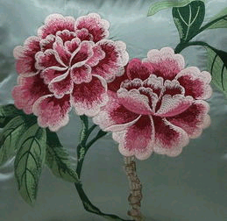
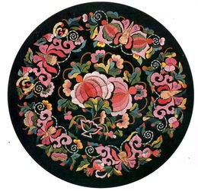
平绣
垫秀
有两种绣法，一种是沿着纹样的主线条起针落针，在一端起针，在另一端落针，另一种是现在主线条的任意一边起针落针，在越向另一端的主线条。
先用绣针一路一路绣出筋脉，纹样轮廓凸显后，在按照团进行绣线颜色的配置

Slide 9
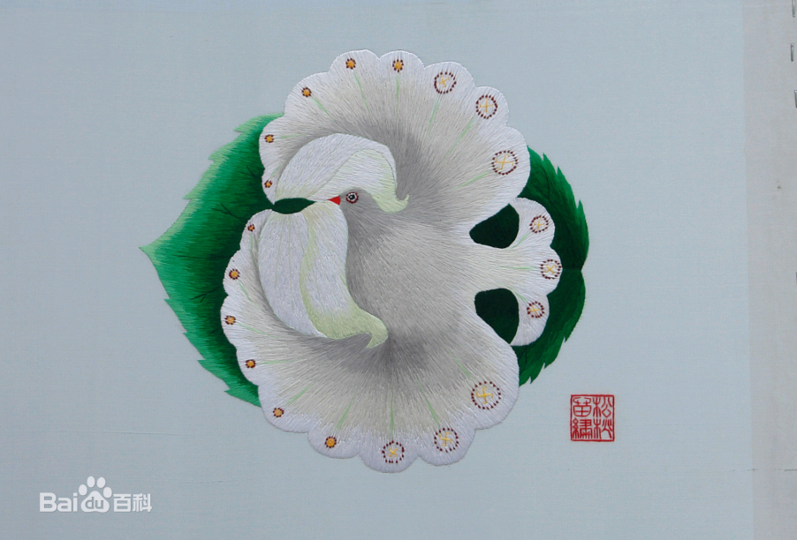
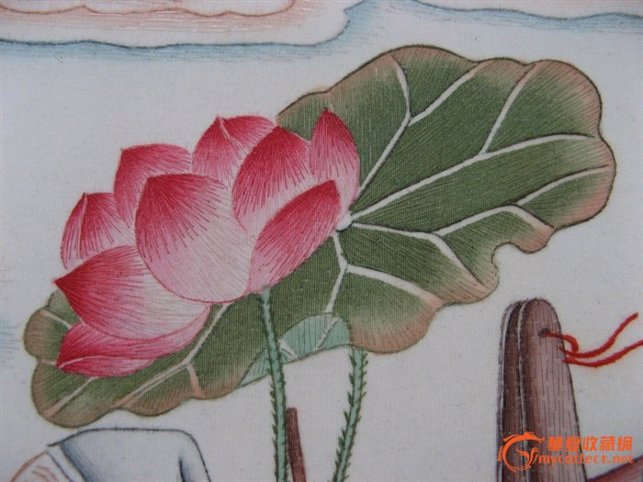
最古老的一种刺绣风格，融合普通的套针，镶针，齐针和插针。用在大面积的刺绣图案中。
衔
绣
从苗语语境中道出的一种独特的刺绣针法，以勾勒出线条轮廓对花瓣和叶片的褶皱处以及颜色深浅的配置，达到巧妙的视觉效果
切绣

Slide 10
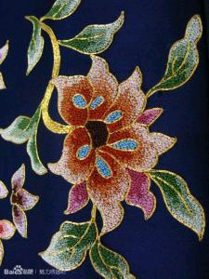
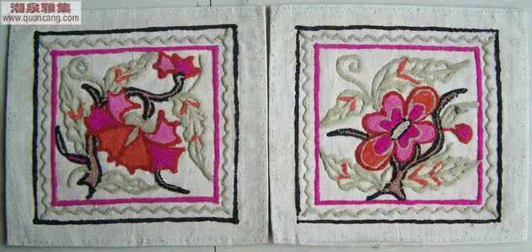
是最古老的一种刺绣，用金线，银线，铜线或者铅线等金属线为材料。
盘茎绣
剪贴绣
一种古老而不缺现代美感的刺绣艺术。有两种绣法，一种先将绘有刺绣图案剪切下来，再讲图案贴在布上面进行刺绣，另一种直接在布上面刺绣。

Slide 11
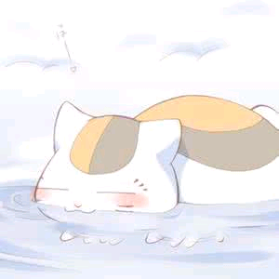
蜀绣
蜀绣以软缎、彩丝为主要原料。
特点：受地理环境、风俗习惯、文化艺术等各方面的影响，经过长期的不断发 展，逐渐形成了严谨细腻、光亮平整、构图疏朗、浑厚圆润、色彩明快的独特风格。

Slide 12
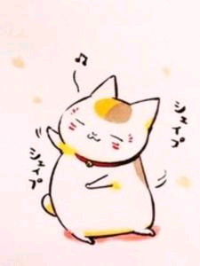
苏绣
刺绣与养蚕，缫丝分不开，所以刺绣，又称丝绣。
特点：苏绣具有图案秀丽、构思巧妙、绣工细致、针法活泼、色彩清雅的独特风格，地方特色浓郁。绣技具有“平、齐、和、光、顺、匀”的特点

Slide 13
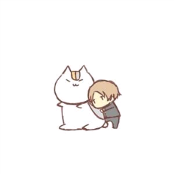
湘绣
湘绣主要以纯丝、硬缎、软缎、透明纱和各种颜色的丝线、绒线绣制而成。
特点：构图严谨，色彩鲜明，各种针法富于表现力，通过丰富的色线和千变万化的针法，绣出的人物、动物、山水、花鸟等具有特殊的艺术效果。

Slide 14
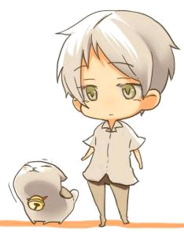
粤绣
粤绣即广绣，全国四大名绣之一，历史上指广州、佛山、南海、番禺、顺德等地的刺绣品，即专指广府地区的刺绣工艺品，包括刺绣字画、刺绣戏服、珠绣等。
特点：以构图饱满，形象传神，纹理清晰，色泽富丽，针法多样，善于变化的艺术特色而著称。

Slide 15
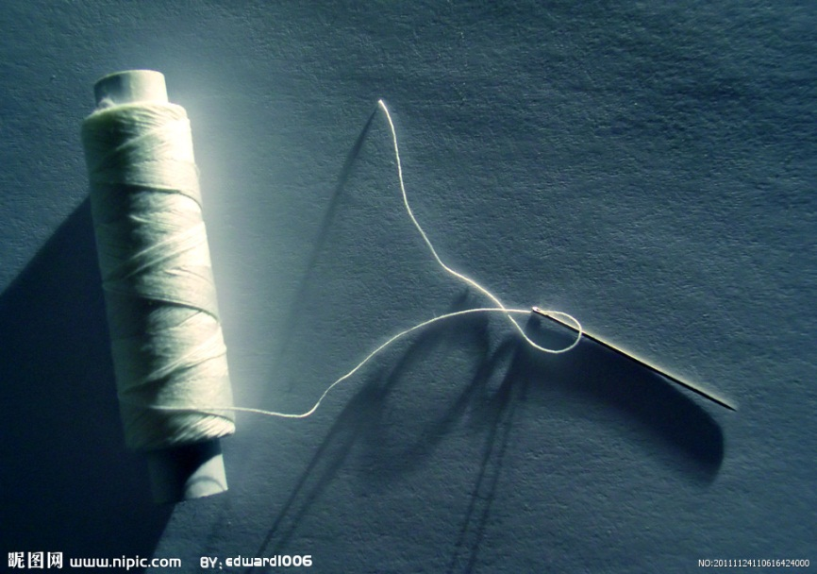
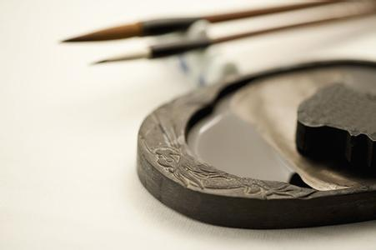
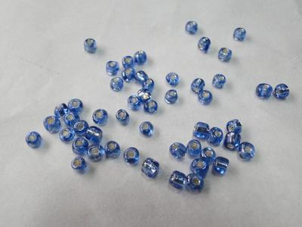
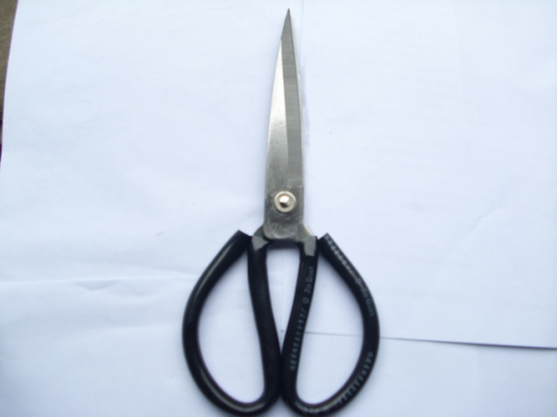
材料

Slide 16
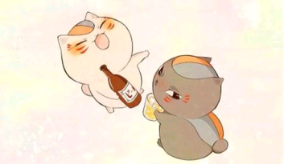
反映宗教内容
反映农耕文化
表达对人文始祖的祖先崇拜和对历史的追忆。
反映生命哲学和对爱情，自由，平等，的不懈追求

